Slide 1

COLABORADORES:
Carlos Garrido Muñoz
Samuel Pernas Muñoz
Adrián Sánchez Hernández
Ramón Juárez Cánovas
Camelia Beltrá García
Naoufal Charafat
Kike?
DIRECTOR:
Bo Chen

Slide 2
Tu tienda de videojuegos favorita
Descuentos Increíbles
Conferencias en Directo
Tu catálogo de juegos preferidos al completo
Venta de tickets para conferencias de tus juegos favoritos
Lo que siempre pediste de una tienda de confianza y más

Slide 3
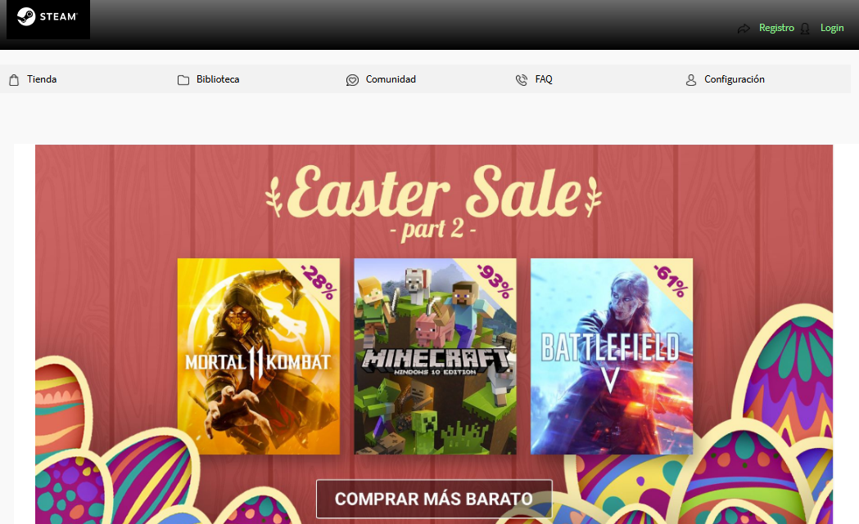

Slide 4
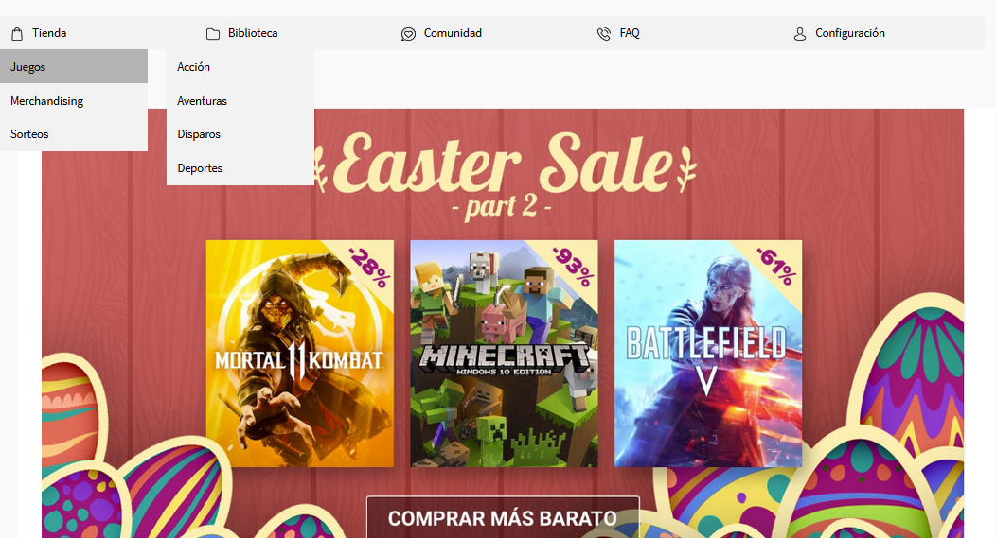

Slide 5
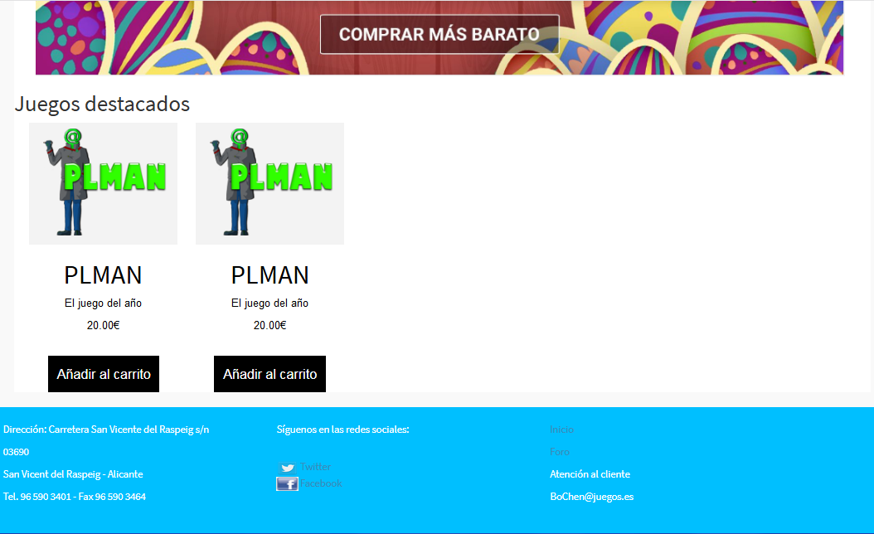

Slide 6
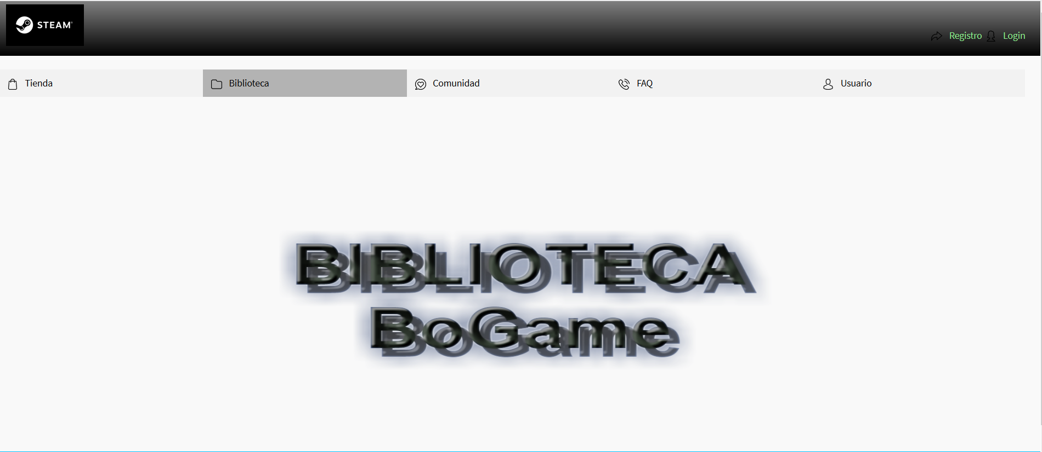
BIBLIOTECA

Slide 7
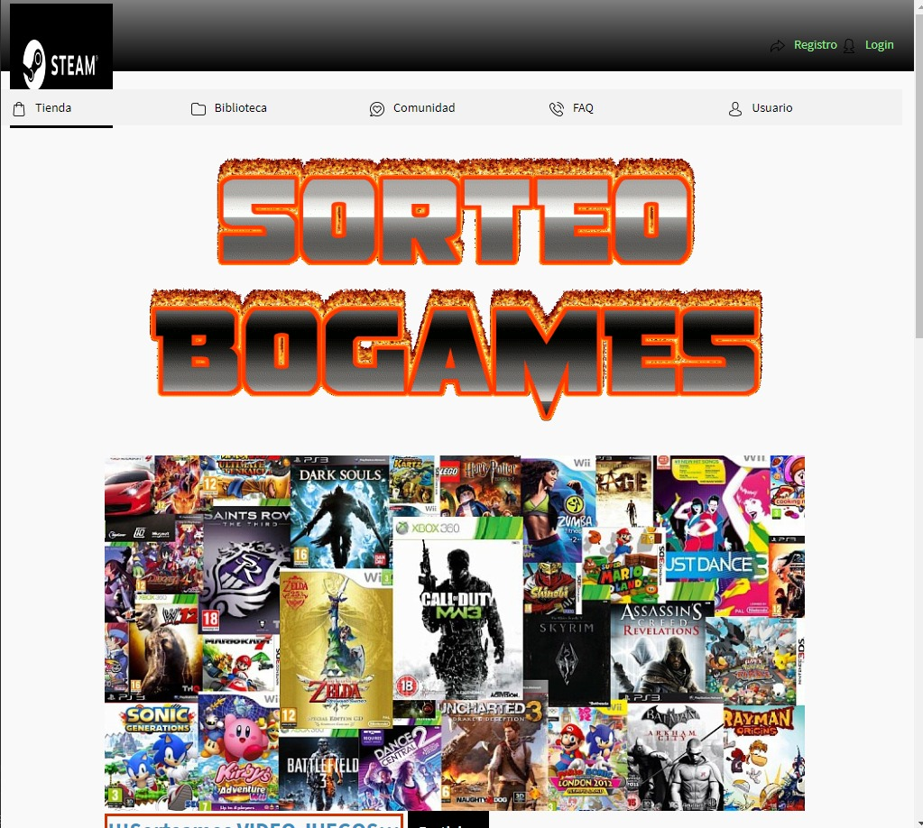

Slide 8
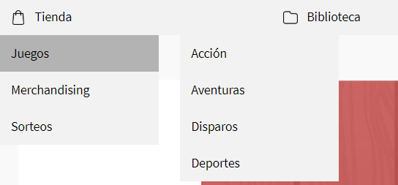
TIENDA

Slide 9
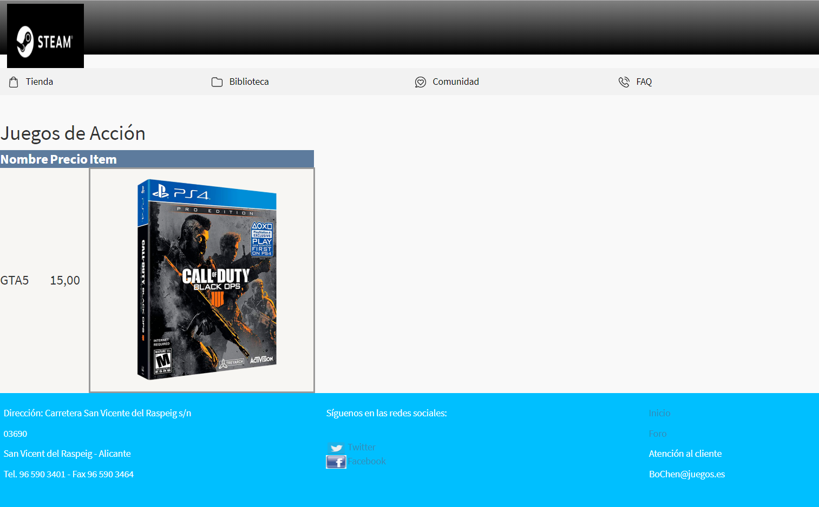
Acceso a los juegos por categoría
V

Slide 10
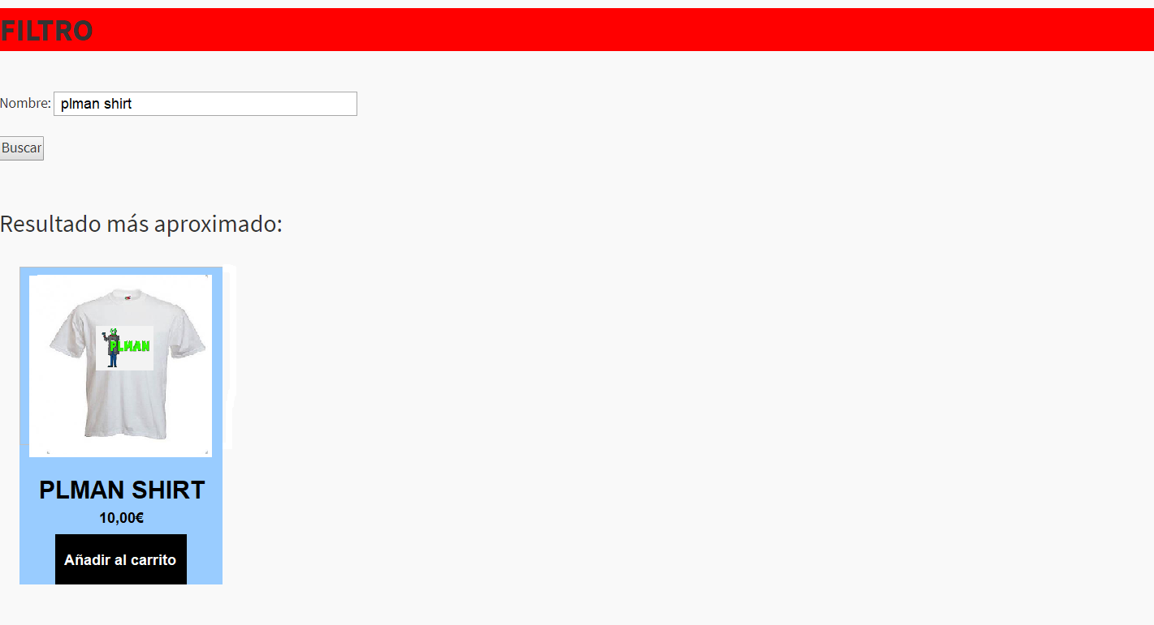
MERCHANDISING

Slide 11
¿No encuentras donde reservar los tickets para esa conferencia que se celebra justo en tu ciudad?
No te preocupes, Bo Games te ofrece comprar los tickets para las conferencias.
Aún está en fase beta, pero… No os preocupéis, que estará disponible la reserva de tickets desde el día 1.

Slide 12
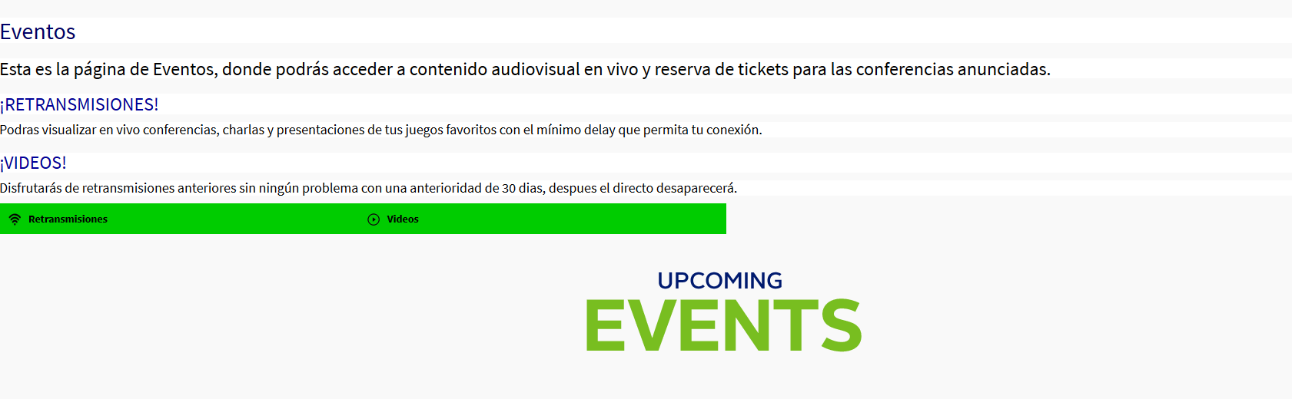
EVENTOS

Slide 13
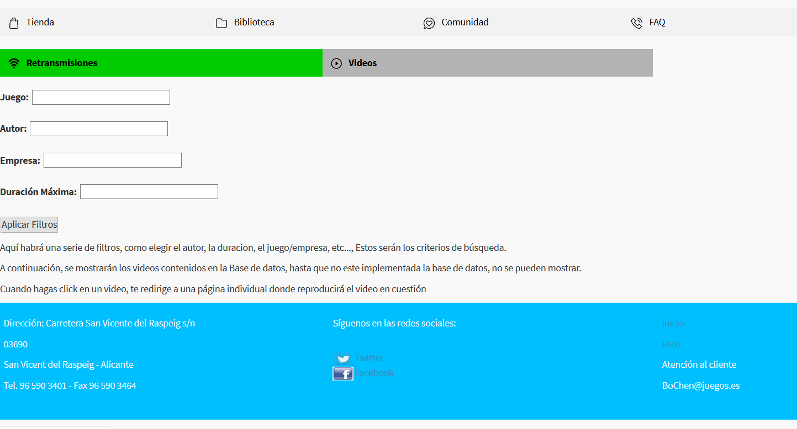
VIDEOS

Slide 14
¿Cansado de tener que seguir a tus youtubers/desarrolladores favoritos en tantas plataformas diferentes
(Mixer, Twitch, YouTube...)?

Slide 15
¡Pásate por nuestra sección de directos!
Retransmitimos todo tipo de directos, conferencias, game-reveals, creadores de contenido, etc…
¡¡Sin importar la plataforma!!
Disfruta de todo el contenido sin salir de tu página web de videojuegos favorita

Slide 16
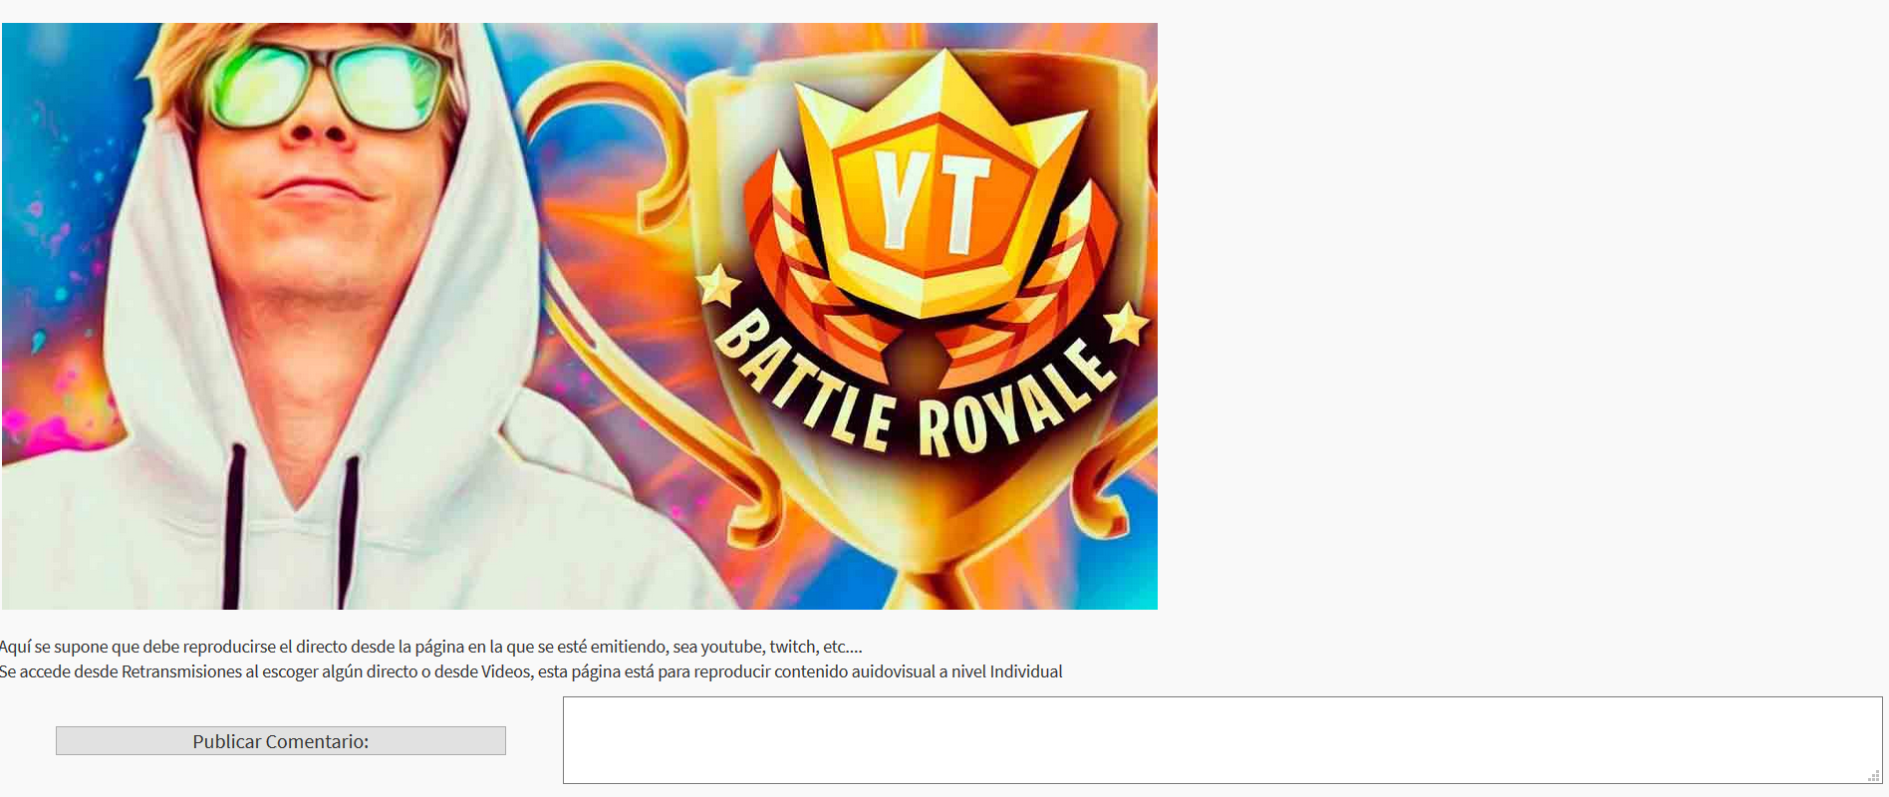
RETRANSMISIONES

Slide 17

¿Por qué no te unes a nuestra comunidad?

Slide 18
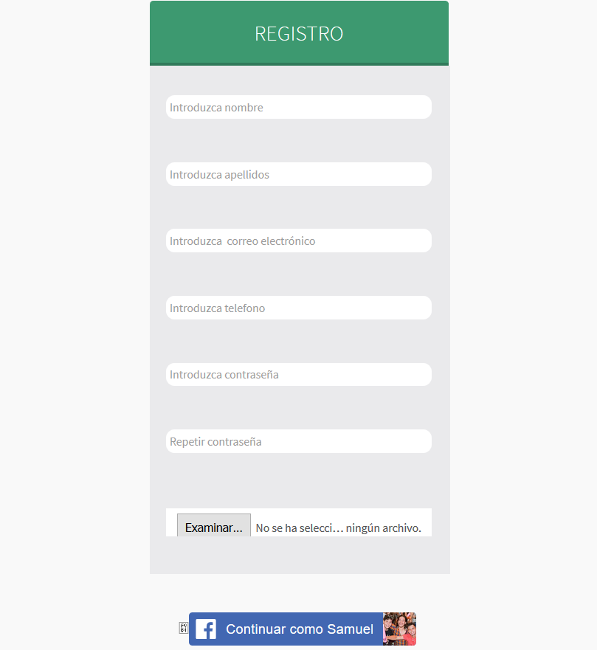
Registro
Conéctate desde FaceBook si te interesa directamente…
O crea un perfil desde 0, no siempre es tan sencillo ;)

Slide 19
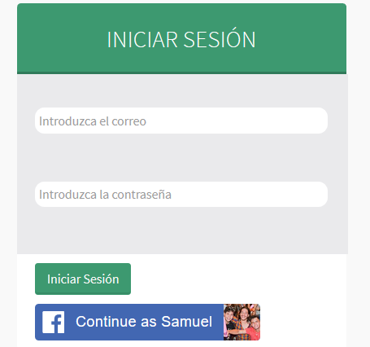
Iniciar Sesión
Si ya tenías cuenta no hace falta que te registres otra vez, pero si insistes, poco podemos hacer.

Slide 20
Una vez registrado,
¿qué privilegios tengo?

Slide 21
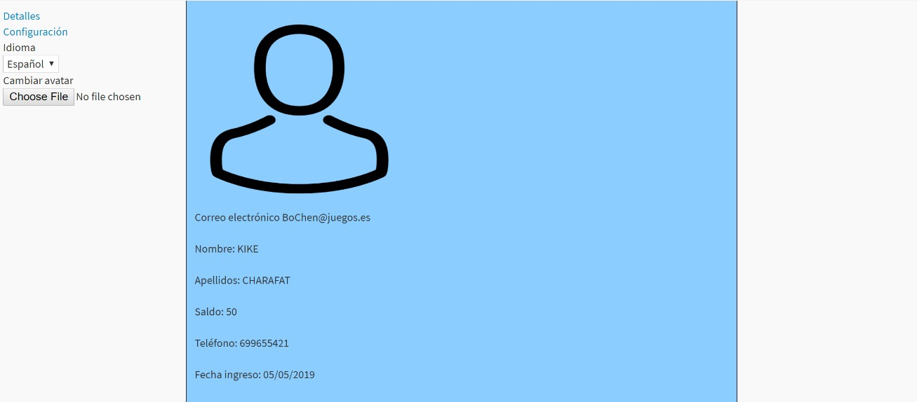
Perfil Usuario

Slide 22
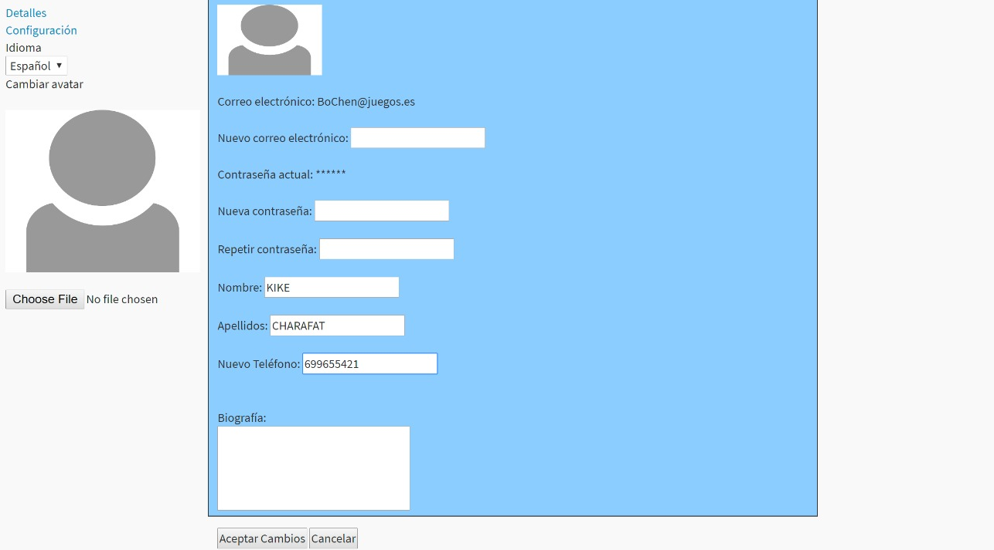
Configuración

Slide 23

FAQs

Slide 24
FOROS
Abre hilos de tus juegos favoritos
Consulta dudas sobre la web o habla con los Admins.
Soluciona problemas de los demás usuarios y ayuda a construir una comunidad fiel, decente y genial y como vosotros!

Slide 25
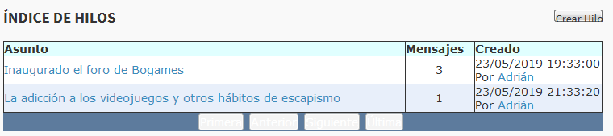

Slide 26
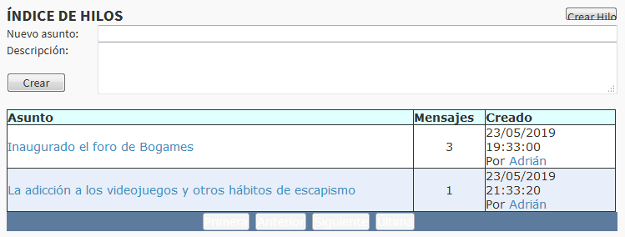

Slide 27
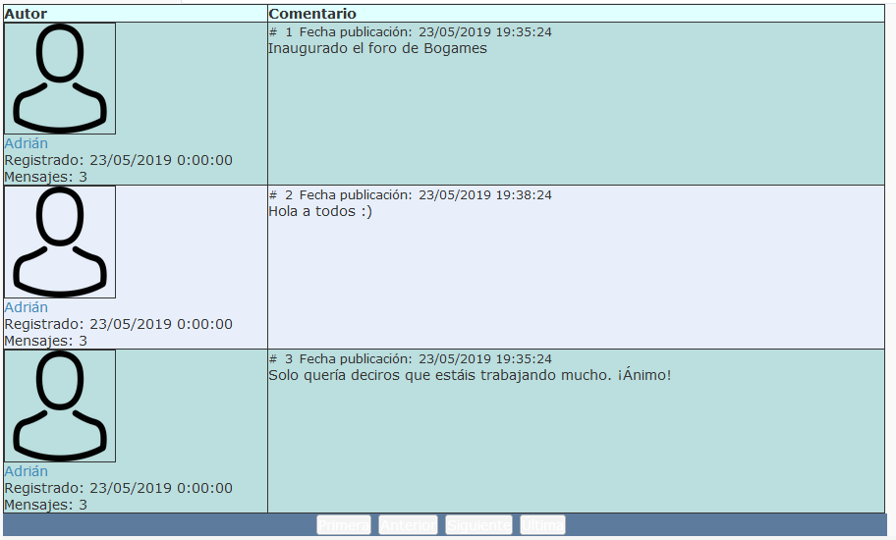

Slide 28

Desarrollador de videojuegos
Una vez que estás registrado, podrás subir de nivel!!!
Así es, si no sabias donde publicar tus juegos, esta es la página idónea para que des rienda suelta a tus imaginación:
Total control del producto.
88% de beneficios para el desarrollador.
También admitimos Merchandising

Slide 29
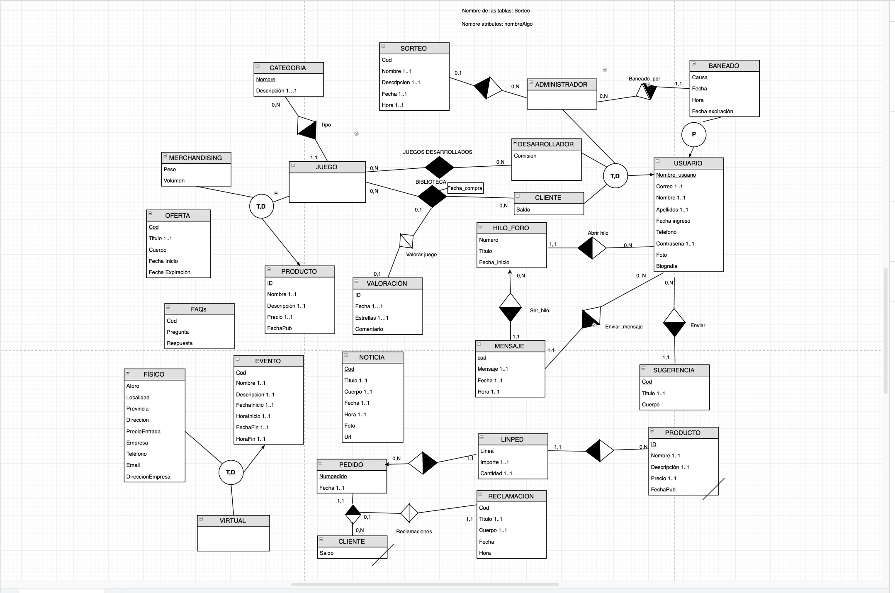
BAS

Slide 30
El Camino Hasta Aquí

Slide 31


Esperamos veros el primer día de la Web comentando y disfrutando de nuestro trabajo.
Ha sido un honor, Muchas Gracias!!!

Slide 32

Ronda de Preguntas!!!

